Slide 1
Dimensijos mažinimas klasterizavime
Matas Gaulia, Vainius Gataveckas, Dovydas Martinkus
Duomenų Mokslas 3 kursas 2 gr.
Vilnius, 2022

Slide 2
Naudoti duomenys
decade - dainos sukūrimo metų dešimtmetis (50-ieji, 80-ieji ar 2010-ieji)
tempo - greitis
energy - energiškumas
danceability - šokamumas
loudness – garsumas
liveness - gyvumas
valence – pozityvumas
duration - trukmė
acousticness - akustiškumas
speechiness - žodžių kiekis dainoje
popularity - populiarumas
Prieš tai su dimensijos mažinimo metodais naudotas Spotify dainų duomenų rinkinys.

Slide 3
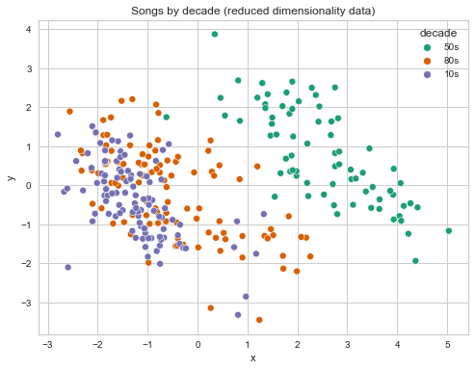
Požymių matavimo skalės suvienodintos standartizuojant.
Vizualizavimui dimensija
sumažinta iki k=2 naudojantis PCA metodu.
Klasterizuota k-means metodu naudojant originalios dimensijos (k=10) ir PCA metodu sumažintos dimensijos (k=2) duomenis.

Slide 4
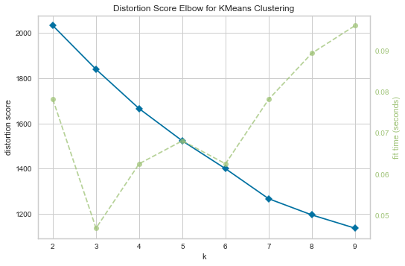
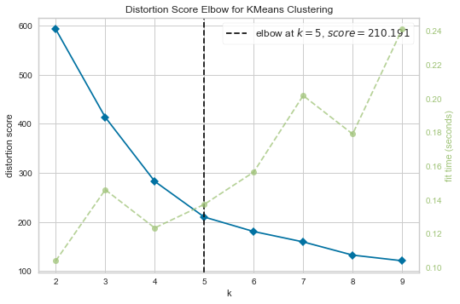
Alkūnės metodas

Slide 5
Euklidinių atstumų nuo klasterio vidurkio taško kvadratų sumos (within cluster sum of squares, scikit-learn vadinama "distortion") alkūnės grafike nėra aiškkių linkio taškų.
Vienas galimas variantas yra imti k=5.

Slide 6
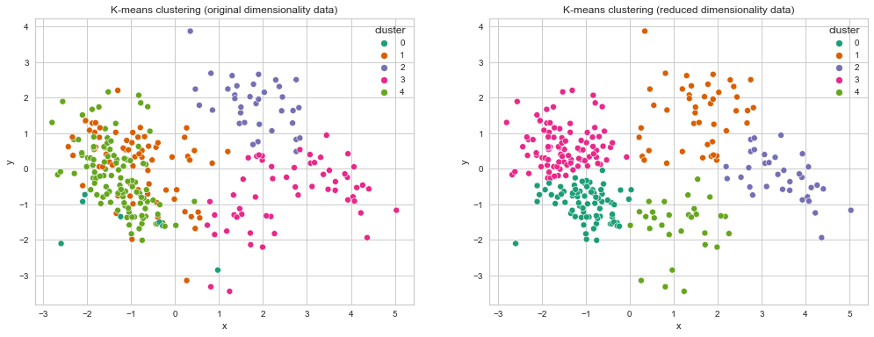
Gauti klasteriai

Slide 7
Gauti klasteriai nestabilūs - rezultatai (dainai priskirtas klasteris) skiriasi prieš tai sumažinus duomenų dimensiją.
Sprendimas yra parinkti kitą klasterių skaičių.

Slide 8
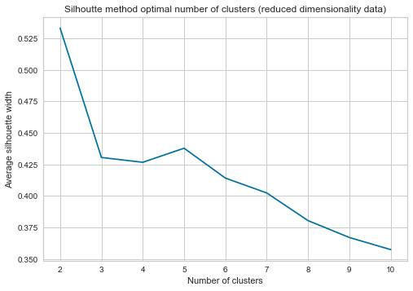
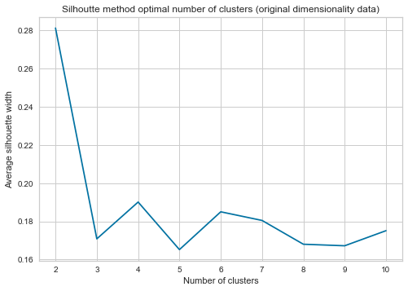
Silueto metodas

Slide 9

Vidutinio silueto koeficiento metodu stipriai matomas optimalus klasterių skaičius – 2.
Toks pat skaičius gaunamas ir empiriniu metodu k ≈$\sqrt{\frac{n}{2}}$ ≈ 2.23, nes šiuo atveju turima n=10.

Slide 10
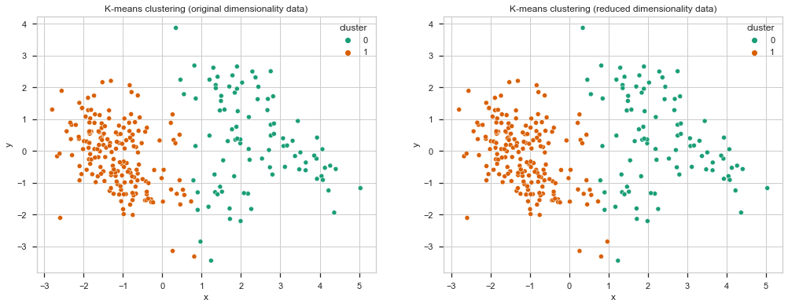
Gauti klasteriai

Slide 11
Klasteriai stabilūs - gaunami tokie patys rezultatai prieš tai sumažinus duomenų dimensiją ir to nedarant.
Be to, vizualizavus sumažintos dimensijos erdvėje nėra daug duomenų taškų, kuriems "iš akies" priskirtas ne tas klasteris.

Slide 12
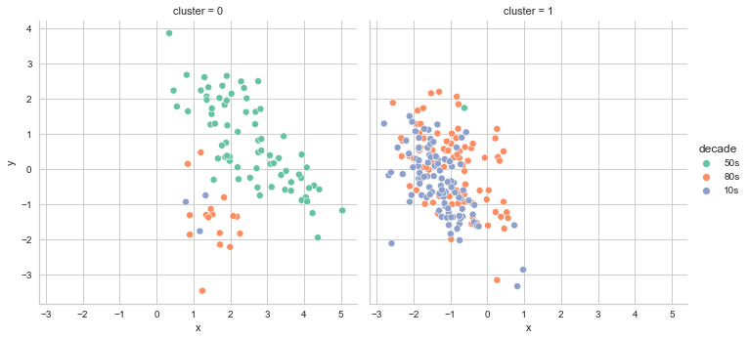
Klasteriuose matomos ryškios tendencijos pagal dešimtmetį:
Vienam klasteriui priklauso daugiausia 50-ųjų dainos, tuo tarpu kitam – 80-ųjų ir 2010-ųjų.

Slide 13
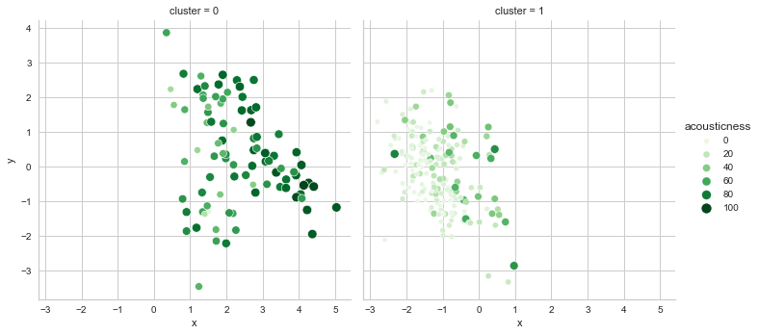
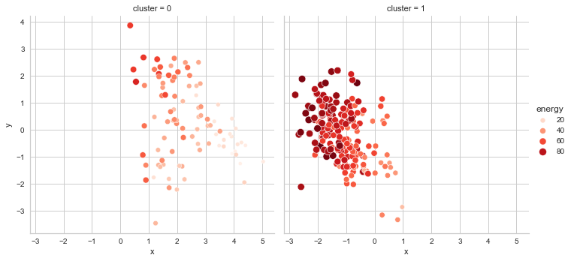
Kita ryški tendencija
klasteriuose:
Akustiškumo ir energijos dichotomija:
Vienam klasteryje aukštos vieno, kitam – kito po požymio reikšmės.

Slide 14
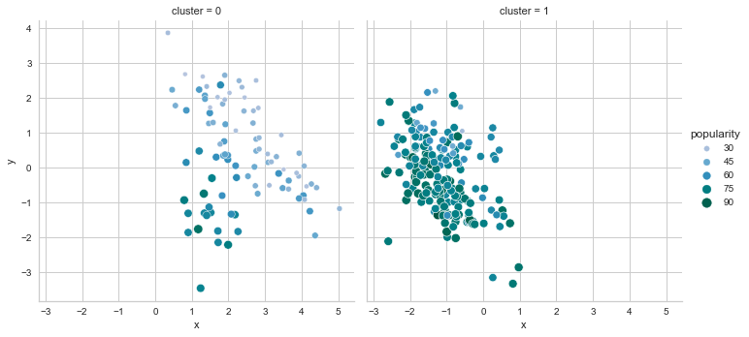
Antrajam klasteriui taip pat priklauso ir didesnio populiarumo dainos.
​
Kitos (ne tokios ryškios tendencijos):
Antrajame klasteryje dainos vidutiniškai ilgesnės, garsesnės, labiau tinkamos šokti, greitesnio tempo.

Slide 15
Išvados
Atlikus klasterizavimą k-means metodu, gautas optimalus klasterių skaičius k=2.
Galima gautų rezultatų interpretacija:
Duomenų aibėje egzistuoja 2 pagrindiniai dainų tipai:
Pirmajam priklauso didesnio akustiškumo, ramesnės dainos (iš tirtų dešimtmečių šio tipo dainos buvo sukuriamos daugiausiai 50-aisiais),
Antrajam priklauso energiškesnės, garsesnės, labiau tinkamos šokti dainos (šios dainos buvo sukuriamos 80-aisiais ir 2010-aisias).
Spotify vartotojai dažniau klausosi antrojo dainų tipo (jis yra didesnio populiarumo).

